Slide 1

Chương VII. Nguồn điện
§ 1. Sơ đồ khối nguồn điện
1. Sơ đồ khối:
1 Biến áp: tạo ra điện áp xoay chiều theo ý muốn.
2 Mạch chỉnh lưu: biến điện áp xoay chiều thành điện áp một chiều
gợn sóng.
3 Mạch lọc nguồn: nhiệm vụ biến điện áp gợn sóng thành điện áp
ít gợn sóng.
Bấm để thêm nội dung

Slide 2
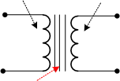
4 Mạch ổn áp nguồn: tạo ra điện áp không đổi khi
điện áp xoay chiều biến thiên.
2. Biến áp nguồn:
Gồm 2 phần cuộn dây và vật
Liệu từ ( thép kỹ thuật điện )
cuộn dây nối nguồn điện gọi
cuộn dây sơ cấp. Cuộn dây nối
với tải gọi là cuộn dây thứ cấp
Kích thước biến áp phụ thuộc vào công suất tiêu thụ
của tải.
Cuộn dây
Vật liệu từ

Slide 3
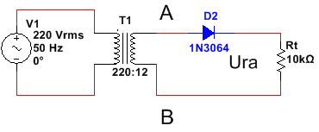
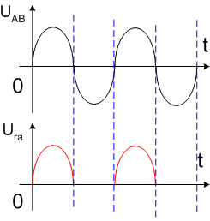
§ 2. Mạch chỉnh lưu.
1. Mạch chỉnh lưu nửa chu kỳ:

Slide 4
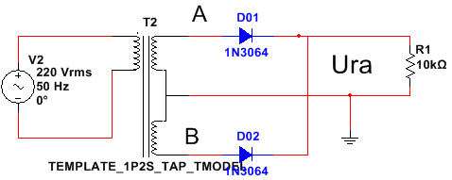
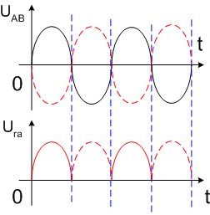
2. Mạch chỉnh lưu 2 nửa chu kỳ:

Slide 5
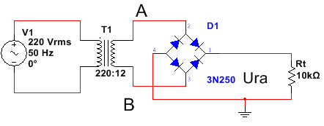
3. Mạch chỉnh lưu toàn sóng ( chỉnh lưu cầu ):

Slide 6
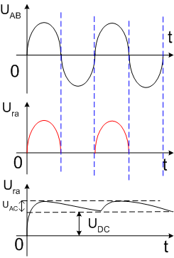
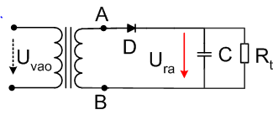
§ 3. Mạch lọc nguồn
1. Mạch lọc nguồn dùng tụ điện:

Slide 7
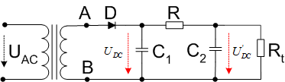
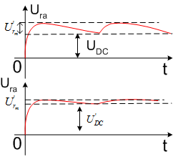
2. Mạch lọc nguồn dùng tụ điện và điện trở (mạch lọc nguồn RC):

Slide 8
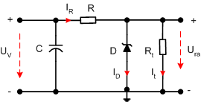
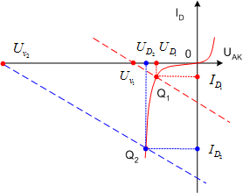
§ 4. Mạch ổn áp nguồn
1. Nguồn ổn áp tham số:
Với

Slide 9
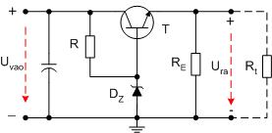
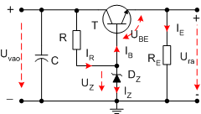
2. Mạch nguồn ổn áp tham số dùng transistor:
Nguyên lý làm việc:
giả sử điện áp vào tăng
điện áp ra tăng dòng
điện qua diode tăng
làm cho điện áp trên
điện trở R tăng, dẫn tới
điện áp U_{BE} giảm làm
cho T bớt dẫn, điện áp
U_{CE} tăng làm điện áp ra
giảm.
Sơ đồ nguyên lý
Sơ đồ nguyên lý hoạt động

Slide 10
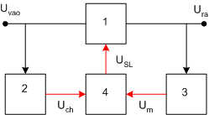
3. Mạch ổn áp tuyến tính (mạch ổn áp theo kiểu bù):
+ 1 phần tử điều chỉnh
+ 2 phần tử tạo điện áp
chuẩn (tạo điện U_{ch}) từ
Diode zener.
+ 3 Phần tử lấy mẫu
(tạo ra điện áp U_{m} biến
theo điện áp vào U_{vào} )
+ 4 Phần tử so sánh nhiệm vụ so sánh điện áp chuẩn và
điện áp mẫu đưa ra đưa ra điện áp sai lệch (U_{SL}) đưa đến
phần tử điều chỉnh bù lại điện áp sai lệch.
Sơ đồ khối

Slide 11
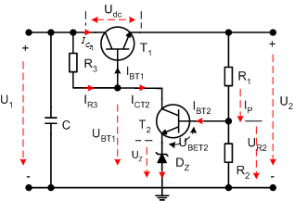
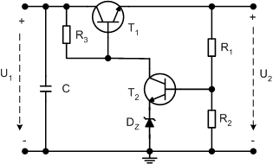
a. Sơ đồ mạch nguồn ổn áp dùng transistor:
Tính điện áp ra:
Từ biểu thức điện áp ra ta nhận thấy điện áp ra không
phụ thuộcvào điện áp vào. Điện áp ra không đổi khi điện
áp vào thay đổi.
Nguyên lý hoạt động:
Sơ đồ nguyên lý hoạt động
Sơ đồ nguyên lý

Slide 12
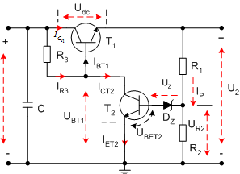
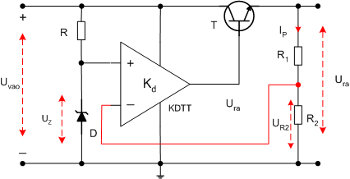
- Tính điện áp ra.
- Phân tích nguyên lý
hoạt động.
b. Sơ đồ ổn áp dùng khuếch đại thuật toán.

Slide 13
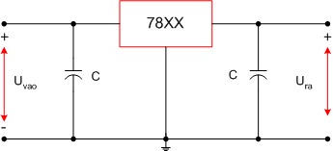
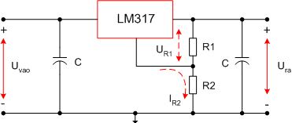
C. Mạch ổn áp cố định:
d. Mạch tao điện áp ra biến thiên theo tải:
U_{R1} = 1.25 ( V )
I_{R2} = 100

Slide 14
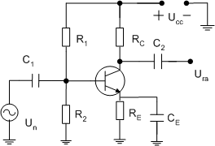
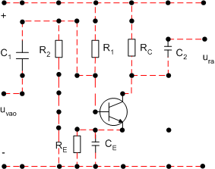
Phương pháp làm mạch in
Sơ đồ nguyên lý
Sơ đồ mạch in

Slide 15
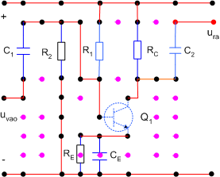
Sơ đồ mạch in
Sơ đồ nguyên lý
Sơ đồ mạch in

